Slide 1
INFORMATIKA – uvodni sat

Slide 2

Za početak…
razmještaj učenika na računala
kriteriji ocjenjivanja - kategorije
pravila ponašanja u informatičkoj učionici

Slide 3


Pribor
udžbenik
radnu bilježnicu
bilježnica
pribor za pisanje i brisanje ☺
po želji - USB memorijski štapić za pohranu

Slide 4

AAI identitet
Na satu informatike trebaš znati svoje korisničko ime i lozinku (kao za pristup e-Dnevniku) za pristup edukativnim sadržajima

Slide 5
Kontakt
sve što nisam razumio/razumjela na satu pitat ću ODMAH za vrijeme sata ili na početku sljedećeg sata.
sva pitanja koja imam mogu postaviti na adresu e-pošte svojeg učitelja/učiteljice:
……………..@skole.hr

Slide 6
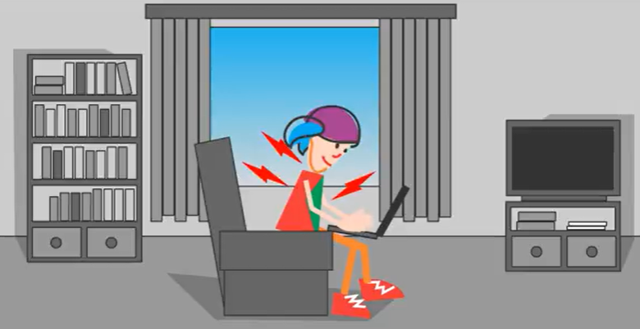
Film - Budimo zdravi

Slide 7
Nastavne cjeline u 7. razredu
Nastavne cjeline u 7. razredu
Internet – život na mreži
Proračunske tablice
Računalno razmišljanje i programiranje
Višemedijska posla
Predstavi se i prezentiraj

